Slide 1

স্বাগতম

Slide 2


শিক্ষক পরিচিতি
পাঠ পরিচিতি
শ্রেণি : ৭ম
বিষয় : তথ্য ও যোগাযোগ প্রযুক্তি
অধ্যায় : চতুর্থ
পাঠ : 27
মোঃ সাইদুল ইসলাম জিলান
আইসিটি শিক্ষক
সমুজ আলী স্কুল এন্ড কলেজ
দোয়ারা বাজার, সুনামগঞ্জ
মোবাইল- ০১৭২৯-৪৭১৩৮৪
siduljilan84@gmail.com

Slide 3

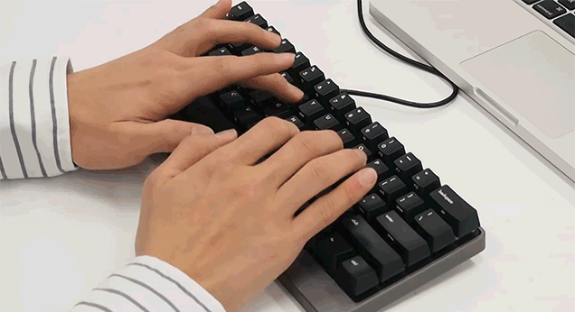
চিন্তা করে বল এখানে কি ঘটছে?
টাইপরাইটারে টাইপ করছে
কী-বোর্ডে দিয়ে টাইপ করছে
এই কাজগুলোকে আমরা কী বলি?

Slide 4

আজকের পাঠের বিষয়
ওয়ার্ড প্রসেসিং ও বাংলা কী-বোর্ডের ব্যবহার

Slide 5
শিখনফল
এই পাঠ শেষে শিক্ষার্থীরা
১। ‘ওয়ার্ড প্রসেসিং’ এর ধারণা বর্ণনা করতে পারবে।
২। কী-বোর্ডের বিশেষ কী-সমূহ চিহ্নিত করতে পারবে।
৩। সংক্ষেপে বাংলা কী-বোর্ড তৈরির ইতিহাস বর্ণনা করতে পারবে।

Slide 6
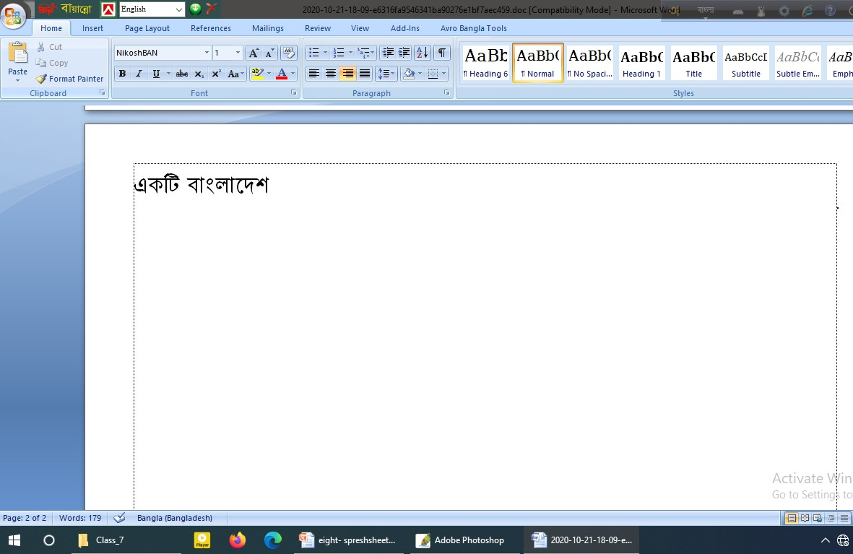
ওয়ার্ড প্রসেসর
ওয়ার্ড মানে ‘শব্দ’ আর প্রসেসিং মানে ‘প্রক্রিয়াকরণ’।
যে সফটওয়্যার ওয়ার্ড প্রসেসিং করে সেটা হচ্ছে ওয়ার্ড প্রসেসর।

Slide 7
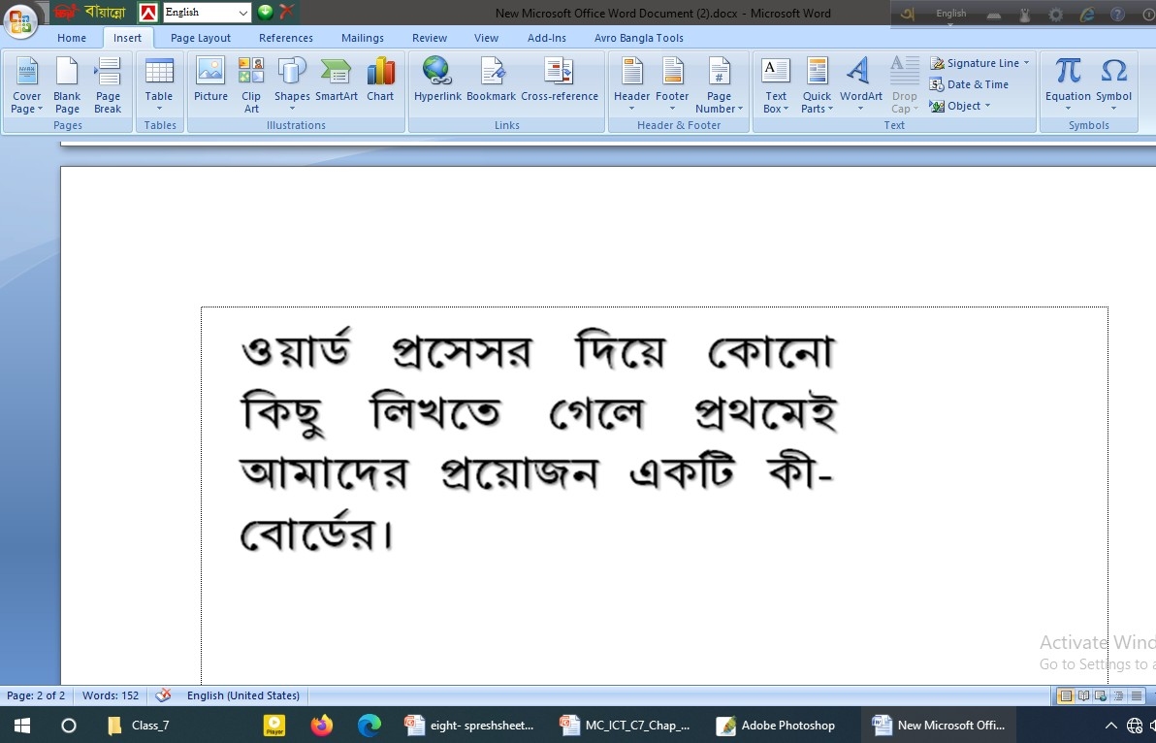
কী-বোর্ড হলো ওয়ার্ড প্রসেসরের প্রধান ইনপুট ডিভাইস।

Slide 8

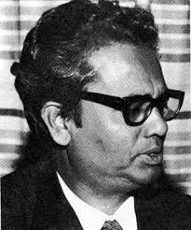
মুনির ইউনিকোড কী-বোর্ড লেআউট
মুনীর চৌধুরী
ঢাকা বিশ্ববিদ্যালয়ের বাংলা বিভাগের অধ্যাপক শহিদ বুদ্ধিজীবী মুনীর চৌধুরী ১৯৬৫ সালে সর্বপ্রথম বাংলা টাইপ রাইটারের জন্য একটি বিজ্ঞান সম্মত কী-বোর্ড লে-আউট তৈরি করেন।
1971 সালে স্বাধীনতা-বিরোধী আল বদর বাহিনী মুনীর চৌধুরীকে হত্যা করেছিল।

Slide 9

পরবর্তী সময়ে এ কী-বোর্ড লে-আউটই কম্পিউটারের জন্য ব্যবহার করা হয়।
বিজয়, প্রশিকা শব্দ, প্রবর্তনা, লেখনী প্রভৃতি প্রথম সারিতে ছিল।
বিভিন্ন সফটওয়্যারের সাথে সঙ্গতিপূর্ণ হওয়ায় বিজয় সফটওয়্যারটি ব্যাপক জনপ্রিয়তা লাভ করে।

Slide 10
বিজয় কী-বোর্ড লেআউট

Slide 11
একক কাজ
আমাদের দেশে ব্যবহৃত কয়েকটি কী-বোর্ড লে-আউটের নাম লিখ।

Slide 12
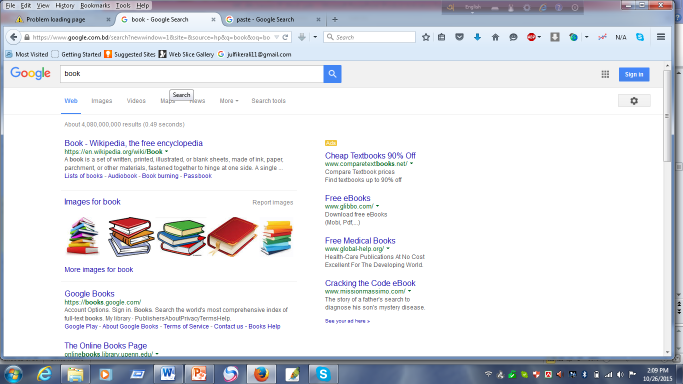
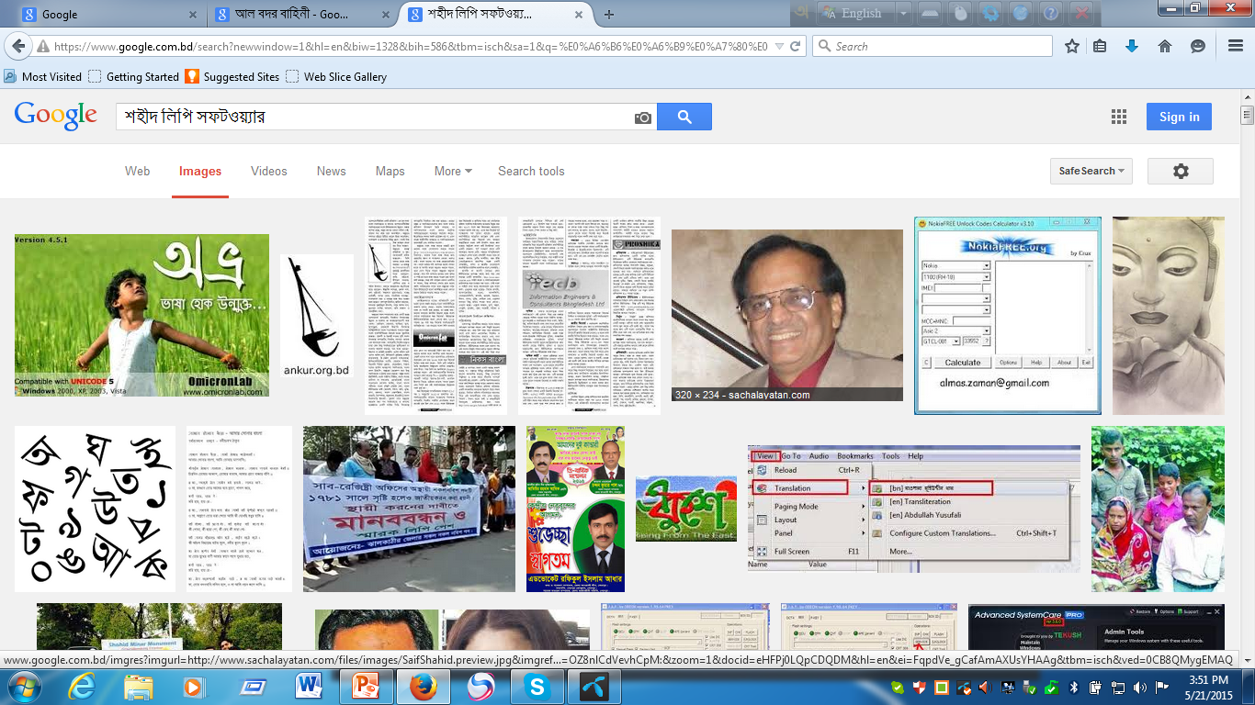
2000 সালের পর থেকে ইন্টারনেট ব্যবহার কারীর সংখ্যা দিন দিন বাড়তে থাকে। প্রয়োজনীয়তা দেখা দেয় বাংলায় ওয়েব পেজ তৈরি করার।

Slide 13
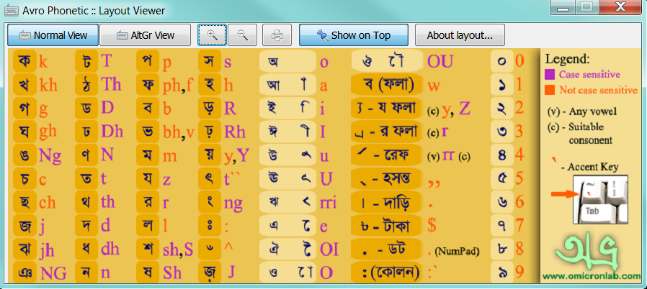
উচ্চারণভিত্তিক (ফোনেটিক) কীসমূহ
2007 সালে বিনামূল্যের ইউনিকোড সফটওয়্যার অভ্র প্রবর্তিত হয়। এটি উচ্চারণভিত্তিক বাংলা টাইপিং ব্যবস্থা। এটি তরুণ সমাজের কাছে বেশ জনপ্রিয়।

Slide 14
পৃথিবীর অন্য সকল ভাষার মতো বাংলা ও ইউনিকোড ব্যবহার করে লিখা যায়। কাজেই একজন যে কী-বোর্ড ব্যবহার করেই বাংলা লিখুক না কেন, সেটি সংরক্ষণ করা হবে।
উচ্চারণভিত্তিক (ফোনেটিক) বাংলা টাইপিং ব্যবস্থায় যদি…
Ami banglar gan gai...
টাইপ করা হয় তবে লেখা হবে…
আমি বাংলার গান গাই
এছাড়া এতে যুক্ত করা হয় মাউস দিয়ে ‍বাংলা লেখার সুবিধা।

Slide 15
জোড়ায় কাজ
তরুণ সমাজের কাছে অভ্র সফটওয়্যারটি কেন প্রিয়?

Slide 16
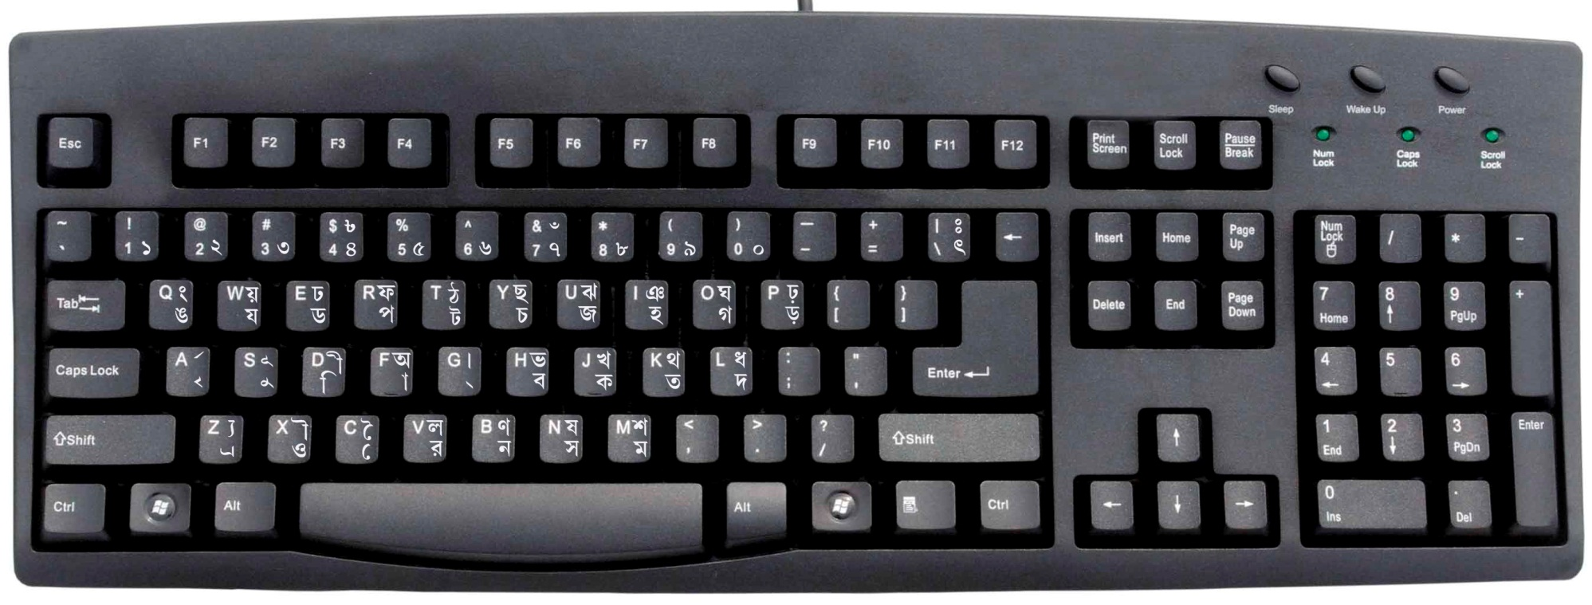
কী-বোর্ডের বিশেষ কী সমূহ
এস্কেপ কী
ফাংশন কী
ব্যাক স্পেস
ট্যাব
ক্যাপস লক
স্পেস বার
এ্যারো কী
অল্টার কী
শিফট কী
নাম্বার প্যাড
কন্ট্রোল কী
এন্টার কী

Slide 17



ওয়ার্ড প্রসেসিং প্রোগ্রাম কীভাবে চালু করতে হয়?
বিজয় সফটওয়্যারে Ctrl Alt B এক সাথে চাপতে হবে, SutonnyMJ ফন্ট নির্বাচন করতে হবে।
অভ্র সফটওয়্যারে F12 চাপতে হবে, NikoshBAN ফন্ট নির্বাচন করতে হবে।
এবার আমাদের কম্পিউটারের ওয়ার্ড প্রসেসর বাংলা লেখালেখি করার জন্য প্রস্তুত।
ডকুমেন্টটি যেন হারিয়ে না যায় সে জন্য একটি নাম দিয়ে সংরক্ষণ বা সেইভ করতে হবে।

Slide 18

মূল্যায়ন
১। উচ্চারণ ভিত্তিক বাংলা সফটওয়্যার কোনটি?
(ক) লেখনী
(খ) বিজয়
(গ) অভ্র
(ঘ) প্রবর্তন
২। বিজয় কী-বোর্ডের কী বোর্ড কমান্ড কোনটি?
(ক) Alt+Ctrl+B
(খ) Shift+Alt+B
(গ) Ctrl+B
(ঘ) Alt+B

Slide 19
মূল্যায়ন
3। মুনির চৌধুরী কত সালে বাংলা টাইপ রাইটারের জন্য একটি বোর্ড লে-আউট তৈরি করেন?
(ক) ১৯৪৫
(খ) ১৯৫৫
(গ) ১৯৬৫
(ঘ) ১৯৭৫
4। অভ্র সফটওয়্যার…
i.উচ্চারণ ভিত্তিক
ii.বিনামূল্যে
iii.তরুণ সমাজের কাছে প্রিয়
নিচের কোনটি সঠিক?
(ক) i ও ii
(খ) i ও iii
(গ) ii ও iii
(ঘ) i, ii ও iii

Slide 20

বাড়ির কাজ
কোন ধরনের (অভ্র অথবা বিজয়) সফটওয়্যার ব্যবহার তোমার বেশি পছন্দ এবং কেন?

Slide 21


সবাইকে ধন্যবাদ

